Slide 1
二维数组内存

Slide 2
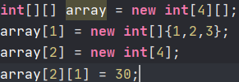
栈
堆
0x445
0→1 | 0→2 | 0→3
0x12345
null
null
null
null
0
0x145
1
0 | 0→30 | 0 | 0
2
3
array:
0x12345

